Slide 1
Günün sorusu
Ayşe istatistikten 50, matematikten de 50 aldı. Ayşe bu iki derste eşit derecede iyimidir?
Bir kişinin farklı alanlardaki (değişkenlerdeki) değerlerini nasıl karşılaştırabiliriz?

Slide 2
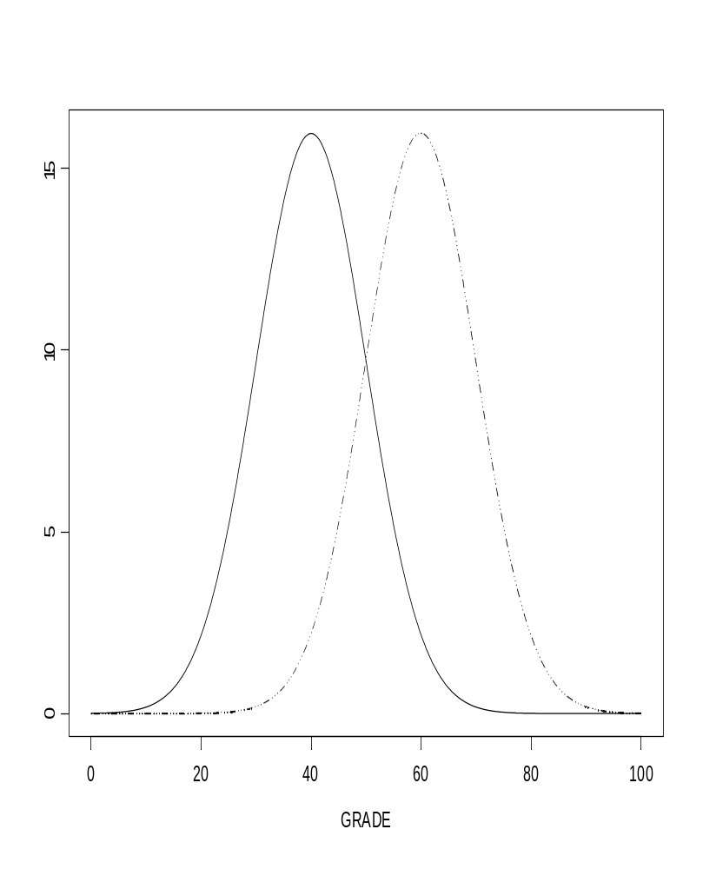
Örnek 1
Ortalama nedir?
İstatistik dersinde Ayşe ortalamanın 10 p. üstünde
Matematik dersinde 10 p. altında
Ayşenin notunu sınıf ortalaması ile karşılaştırmalı olarak değerlendirmeliyiz
İstatistik
Matematik
İstatistik Ort
= 40
Matematik Ort. = 60

Slide 3
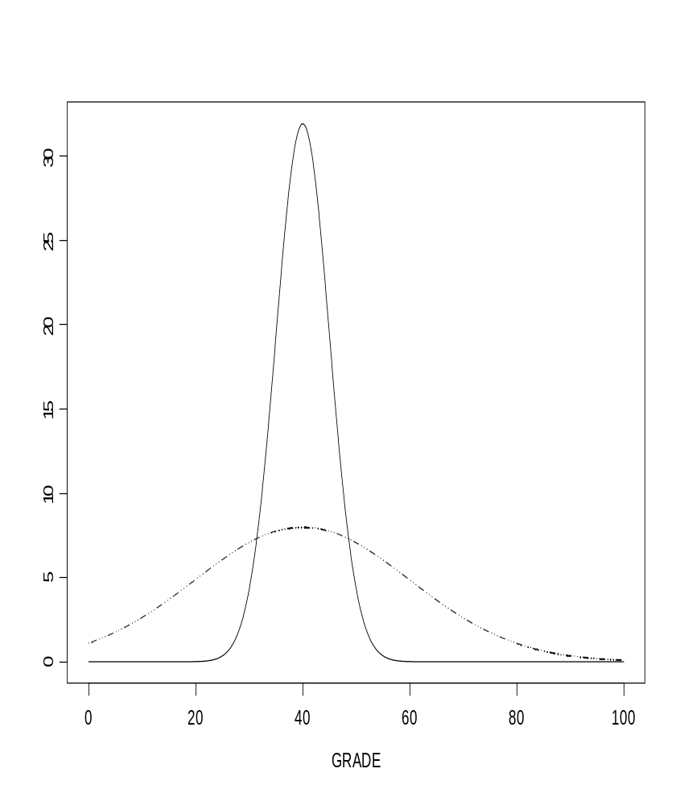
Örnek 2
Her iki dersin ortalaması da 40 olsun.
Standart sapmaları nedir?
İst. Std Sap.10 ve Mat. Std. Sap.20 olsun
Bu durumda Ayşe istatistik dersinde sınıfın %85 inden daha iyi, matematik dersinde sınıfın %15’inden daha iyi bir not almıştır.
Sonuç: Ayşe’nin notunun ne kadar iyi olduğu sınıf ortalaması ve standart sapması ile birlikte değerlendirilebilir.
İstatistik
Matematik
İstatistik Ort
= 40
Matematik Ort. = 40

Slide 4
Standart Skorlar
Ayşe’nin notu
  Ortalamaya olan uzaklığına ve
  Sınıf notlarının değişkenliğine göre
  Standardize edilerek değerlendirilir.

Slide 5
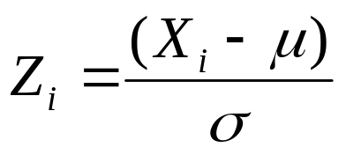
Standart (Z) Değerleri
  Standart skor veya
  Bir değerin ortalamaya olan uzaklığını standart sapma cinsinden ölçer

Slide 6
örnek 1
Ayşe istatistikte:
(50 - 40)/10 = 1
Ortalamanın bir standart sapma üstünde
Matematikte
(50 - 60)/10 = -1
Ortalamanın bir standart sapma altındadır
istatistik
matematik
istatistik
ort = 40
Matematik
ort = 60

Slide 7
örnek 2
Sınıf ortalamaları aynı olan örnekte (standart sapmalar farklı idi)
Ayşe’nin ist. notu
Z-değeri=
(50-40)/10 = 1
Mat. notu Z-değeri
(50-40)/20 = .5
Statistics
Calculus

Slide 8
Standart değerlerin özellikleri
Ortalama 0 dır.
Standart sapma 1 dir.

Slide 9
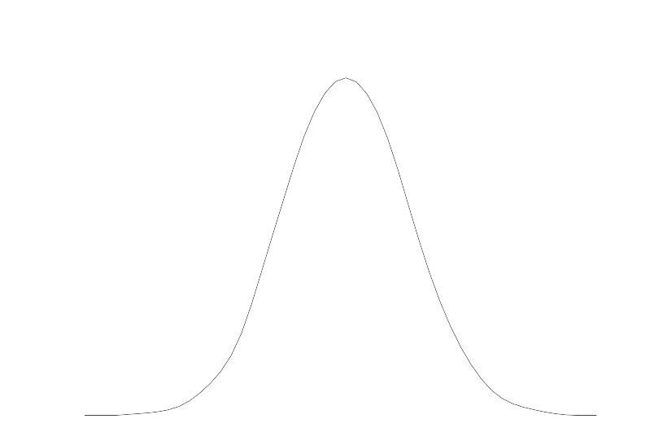
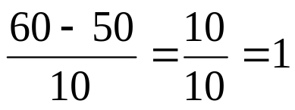
Ort = 50
Std.S. = 10
x = 60 ise
x
20
30
40
50
60
70
80
z
-3
-2
-1
0
1
2
3

Slide 10
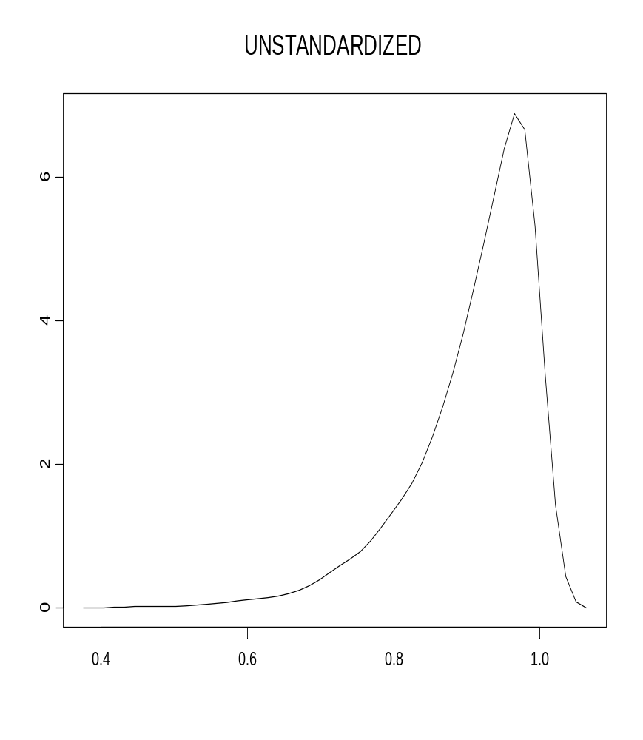
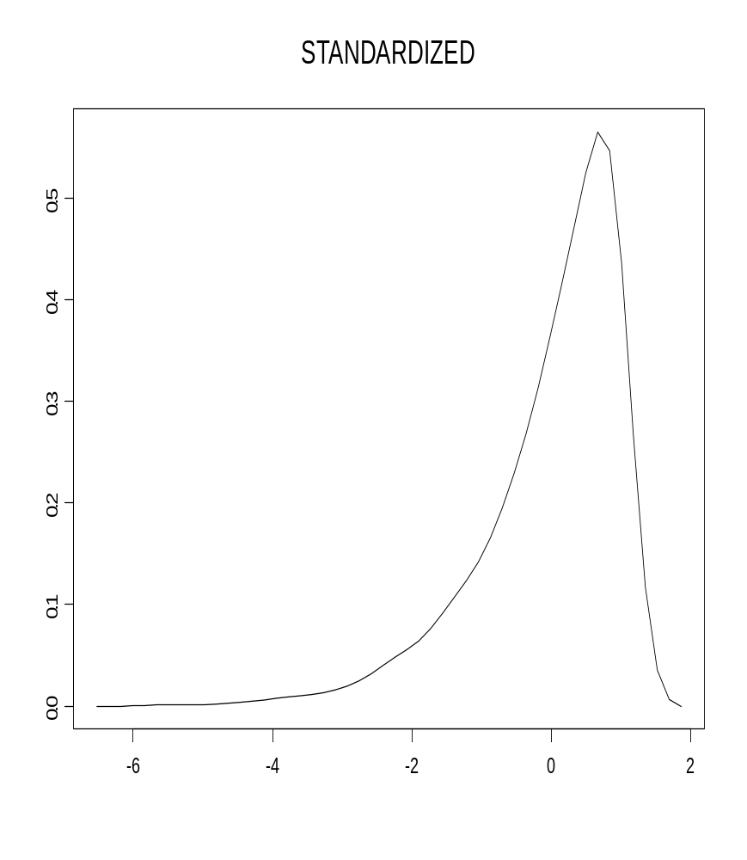
Ham skorlar ile standardize skorların dağılımı (şekli) aynıdır

Slide 11
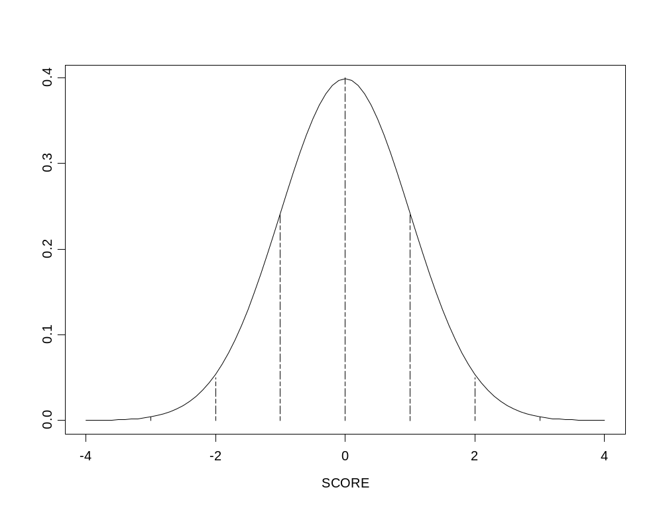
Normal dağılım
50%
34%
34%
14%
14%
2%
2%

Slide 12
Standardize etmenin avantajı
Standardize skorlar farklı birimlerdeki değerlerin de karşılaştırılmasını sağlar

